Slide 1
Agencement Appli

Slide 2
Accueil
Nouvelle Partie
Scores

Slide 3
Nouvelle Partie
Accueil
Nom de la partie :
Nom de la partie
Sélectionnez votre difficulté :
Difficulté
Facile
Moyen
Difficile
Lancer la Partie

Slide 4
Nouvelle Partie
Accueil
Classement des 10 meilleurs scores:
-----------
-----------
-----------
-----------
-----------
Derniers scores obtenus :
28/02/2022 : Name : Difficulté : score
-
-
-
-
-
-
-

Slide 5

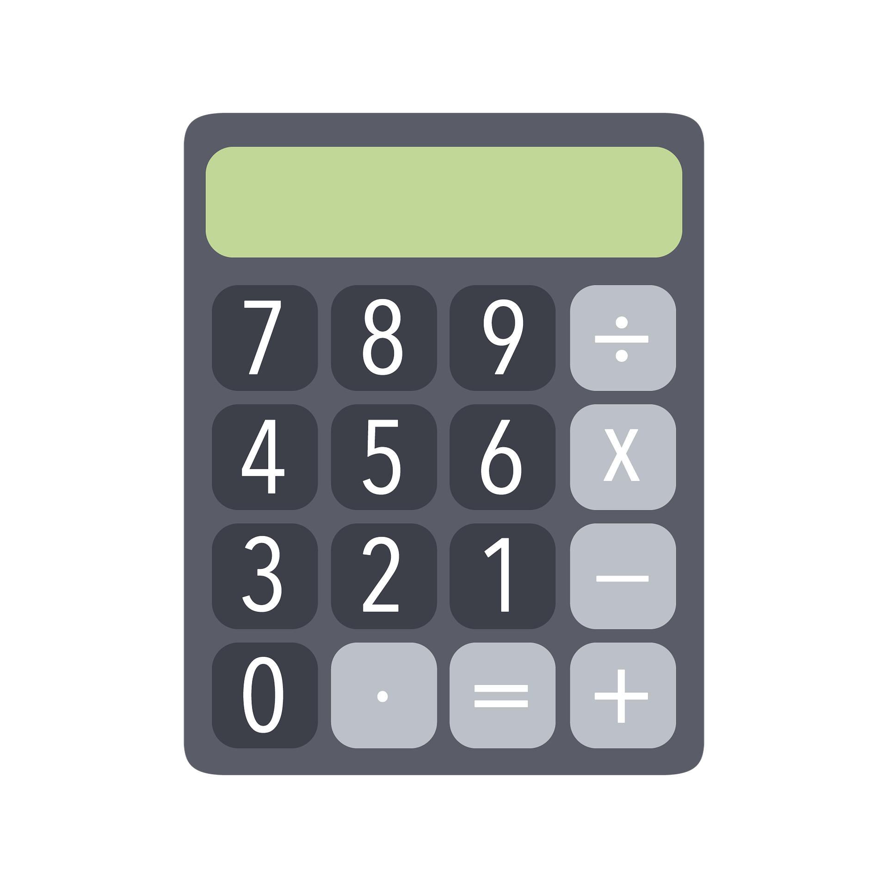


Partie
Accueil
Recommencer
Quitter
Nom de la partie : score actuel : 1664

Slide 6



Accueil
Partie Terminée !
Score final : 1024

